Slide 1
第6章 数据查询

Slide 2
查询----SELECT
SQL语句中的SELECT语句用于选择希望从数据库返回到应用程序的数据。
1

Slide 3
SELECT语句的主要子句：
SELECT [ALL|DISTINCT]
  [TOP n|expression [PERCENT] [WITH TIES]]
  <select_list>
  [INTO new_table]
  [FROM {<table_source>} [,…n]]
  [WHERE <search_condition>]
  [GROUP BY [ALL] group_by_expression[,…n]
  [WITH {CUBE|ROLLUP }]
  [HAVING <search_condition>]
  ORDER BY order_expression [ASC|DESC]]
  COMPUTE {{AVG|COUNT|MAX|MIN|SUM}(expression)}[,…n]
  BY expression [,…n]]

Slide 4
说明
SELECT子句用于指定所选择的要查询的特定表中的列，它可以是星号*，表达式、列表、变量等。
TOP n | expression|percent：表示返回最前面的n行(或百分之n)数据，n表示返回的行数或百分数。
INTO子句用于指定所要生成的新表的名称。
FROM子句用于指定要查询的表或视图。最多可以指定16个表或视图。
WHERE子句用来限定查询的范围和条件。
GROUP BY子句是分组查询子句。
HAVING 子句用于指定分级子句的条件。
ASC表示升序排列，DESC表示降序排列。
COMPUTE子句使用集合函数在查询的结果集中生成汇总行。
COMPUTE BY子句用于增加各列汇总行。

Slide 5
一、基本的SELECT语句
投影查询
条件查询

Slide 6
1、投影查询
例1，在数据库teachingData的表StuInfo中查询全体学生的SID（学号）、SNAME（姓名）和SEX（性别）,并将查询结果生成一个新表Stu_tbl。
  Use teachingData
  GO
  Select SID,SName,sex into stu_tbl from StuInfo
例2，查询表Stu_tbl中所有的学生信息
  Select * from Stu_tbl

Slide 7
同时操作
不能在select 子句中引用同一select子句指定的列名，即使它直观看起来能做
Select orderid,year(orderdate) as orderyear, orderyear+1 as nextyear
From orders
在逻辑级别，select列表中所有表达式在同一时间点计算
注：select colname as 别名

Slide 8
Top筛选
若在select子句后指定了distinct，则top筛选是在删除了重复行后计算的
若指定是percent，则向上取整返回行数
若没有order by子句，则返回首先物理访问到的n行
With ties?(配合top+order by才能使用)

Slide 9
例3，查询表StuInfo中的前5条记录中的学生姓名SNAME和专业Major，要求在显示列标题的时候将SNAME和Major 分别显示为姓名和专业 。
  Select top 5 sname as 姓名, major as 专业
  from StuInfo
如果要查询表StuInfo中的前50%条信息则可以用命令：
  Select top 50 percent * from StuInfo

Slide 10
例4
从scoreInfo中查询有哪些课程被选择。
  Select distinct cid from scoreinfo

Slide 11
2、条件查询
在Where子句中，可以指定一个谓词或逻辑表达式来筛选由from阶段返回的行
只有逻辑表达式结果为True的行，由where阶段返回到后面的逻辑查询处理阶段

Slide 12
条件通常通过三部分来描述：列名；比较运算符；列名、常数。常用的比较运算符有：
运算符 | = | > | < | >= | <= | <>,!= | LIKE
含义 | 等于 | 大于 | 小于 | 大于等于 | 小于等于 | 不等于 | 字符匹配
LIKE运算符的一般格式：<属性名>LIKE<字符串常量>
以上格式中属性名必须为字符型，字符串的字符可以包含如下所示的通配符：（ESCAPE转义字符142）
_（下划线） | 表示任意单个字符
% | 表示任意长度的字符串
[ ] | 与特定范围或特定集中的任意单字符的匹配
[^] | 与特定范围或特定集之外的任意单字符的匹配

Slide 13
通配符使用的例子：
Where name like ‘smith_’
  可以找到所有6个字母的、以smith开头的名字
Where name like ‘%smith’
  可以找到以smith结尾的名字
Where name like ‘[JT]im’
  可以找到3个字母的、以im结尾并以J或T开始的名字
Where name like ‘m[^i]%’
  可以找到以m开始，第二个字符不为‘i’的所有人的名字

Slide 14
例5，
查询所有姓黄的老师的TID和TName。
SELECT TID, TName FROM TchInfo
WHERE TName LIKE ‘黄%';

Slide 15
例6，
在表ScoreInfo中查询选修课程号为‘00000001’的学生的学号和成绩。
  SELECT SID AS 学号,Score AS 成绩FROM ScoreInfo
  WHERE CID='00000001'

Slide 16
例7，
在表ScoreInfo中查询课程号CID为‘00000001’，且成绩低于60分的学生的学号SID和成绩Score。
  SELECT SID AS 学号, Score AS 成绩 FROM ScoreInfo
  WHERE CID='00000001' AND Score<60

Slide 17
例8，between…and…
查询成绩在70分到80分之间的学生的学号SID和成绩Score。
SELECT SID, Score FROM ScoreInfo
  WHERE Score between 70 AND 80
如果要查询成绩除成绩70分到80分以外的学生的学号SID和成绩Score 。
SELECT SID, Score FROM ScoreInfo
  WHERE Score not between 70 AND 80

Slide 18
例9，in
在scoreinfo表中查询所有课程除‘00000001’和‘00100002’外的信息，输出学生学号，课程号及成绩。
方法一：
  SELECT SID,CID,Score FROM ScoreInfo
  WHERE CID!= '00000001' AND CID!= '00100002'
方法二：
  SELECT SID,CID,Score FROM ScoreInfo
  WHERE CID NOT IN ( '00000001','00100002')

Slide 19
例9(修改)，
查询在所有选课的学生中，既没有选修课程‘00000001’，也没有选修 ‘00100002’的学生的学号。
  SELECT SID FROM ScoreInfo
  WHERE SID not in (Select SID from ScoreInfo where CID in(‘00000001’, '00100002‘) )

Slide 20
例10----空值查询
查询所有已经选课但没有考试成绩的学生的学号sid和相应的课程号cid
select sid, cid from scoreinfo
where score is null
注意：这里的空值条件为IS NULL,不能写成SCORE=NULL

Slide 21
NULL标记
SQL支持用于表示缺失值的NULL标记，并使用三值逻辑，即谓词可以为True,False,Unknown
NULL为unknown
Where等均为接受true,拒绝false和unknown
Check约束则是拒绝false,接受true和unknown,
Not unknown=unknown

Slide 22
二、分组查询
聚合函数和GROUP BY子句
GROUP BY和WHERE子句、HAVING子句

Slide 23
1、聚合函数和GROUP BY子句
  [GROUP BY [ALL] group_by_expression[,…n]
  [WITH {CUBE|ROLLUP }]
GROUP BY子句可以将查询结果按属性列或属性列组合在行的方向上进行分组，每组在属性列或属性列组合上具有相同的聚合值。

Slide 24
常用的聚合函数
函数名称 | 功能
MIN | 求一列中的最小值
MAX | 求一列中的最大值
SUM | 按列计算值总和
AVG | 按列计算值的平均值
COUNT（colname） | 按列值计个数,忽略null值
COUNT(*) | 返回表中的行数,不忽略null值

Slide 25
例13，
通过查询表scoreInfo求各门学科的最高分和最低分。
SELECT cid,max(score),min(score)
FROM ScoreInfo
GROUP BY CID

Slide 26
例14，
查询每位学生的学号及其选课的门数。
  SELECT SID as 学号,COUNT(*) AS 选课数
  FROM ScoreInfo
  GROUP BY SID
GROUP BY子句按SID的值分组，所有具有相同SID的元组为一组，对每一组使用函数COUNT进行计算，统计出各位学生选课的门数。

Slide 27
例15，
通过查询表StuInfo求各专业中的男生人数.
  Select major as 专业,count(*) as 专业_男生数
  from StuInfo
  Where sex=‘男’
  group by major

Slide 28
2、GROUP BY和WHERE子句、HAVING子句
可以在包含GROUP BY子句的查询中使用WHERE子句和HAVING子句。WHERE与HAVING子句的根本区别在于作用对象不同，WHERE子句作用于基本表或视图，从中选择满足条件的元组，HAVING子句作用于组，选择满足条件条件的组，必须用于GROUP BY子句之后，但GROUP BY子句可以没有HAVING子句。HAVING与WHERE语法类似，但HAVING可以包含聚合函数。

Slide 29
例12，
通过查询表scoreInfo求学号sid为‘05000001’的学生的总分和平均分。
  Select sum(score) as 总分,avg(score) as 平均分
  From scoreInfo
  where sid= '05000001’
可以用GROUP BY子句查询所有学生的总分和平均分。

Slide 30
例12(另解)
通过查询表scoreInfo求学号sid为‘05000001’的学生的总分和平均分。
  Select sum(score) as 总分,avg(score) as 平均分
  From scoreInfo
  Group by sid
  Having sid= '05000001’

Slide 31
例16
从表scoreinfo中查询选课人数少于5个学生的课程名及学生数。
Select cid,count(*)as 学生数
from ScoreInfo
group by cid
having count(*)<5
注意： having 子句要放在group by子句的后面

Slide 32
思考
对scoreinfo表进行查询，返回平均成绩最高的三个学生的学号，平均成绩,且按平均成绩从高到低排列
Select top(3) sid,avg(score) as avgscore
From scoreinfo
Group by sid
Order by avgscore desc

Slide 33
CUBE：指定在结果集内不仅包含由GROUP BY提供的行，也包含汇总行。GROUP BY汇总行针对每个可能的组和子组组合在结果集内返回。GROUP BY汇总行在结果集中显示为NULL，用于表示所有值。使用GROUPING函数可以确定结果集内的空值是否为GROUP BY汇总值。(子分组会进行汇总)
ROLLUP：指定在结果集内不仅包含由GROUP BY提供的行，还包含汇总行。按层次结构顺序，从组内的最低级别到最高级别汇总组。组的层次结构取分组时指定使用的顺序。更改列分级的顺序会影响在结果集内生成的行数。(子分组不进行汇总)

Slide 34
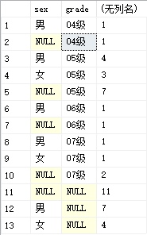
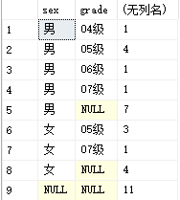
select sex,grade,count(*) from stuinfo
group by sex,grade
with cube
select sex,grade,count(*) from stuinfo
group by sex,grade
with rollup

Slide 35
三、排序查询
SELECT [ ALL | DISTINCT ]
[TOP expression [PERCENT] [WITH TIES ]]
< select_list >
[ FROM { <table_source> } [ ,...n ] ]
[ WHERE <search_condition> ]
[ORDER BY order_expression [ASC|DESC]]
ORDER BY子句可以根据一个列或者多个列来排序查询结果，在该子句中，既可以使用列名，也可以使用相对列号。
ASC表示升序排列，DESC表示降序排列。

Slide 36
例11----查询的排序
在scoreInfo表中查询选修课程‘00100002’的学生的学号和成绩，并按成绩降序排列。
  Select sid,score from scoreInfo
  Where cid='00100002'
  Order by score desc
  查询仅返回游标

Slide 37
例17，
查询表ScoreInfo中选修了“00000001”课程的学生的学号SID，成绩Score和学年Schyear，并按学年Schyear升序、按成绩的降序进行排序。
  use teachingData;
  select SID, Score, Schyear from ScoreInfo
  where cid='00000001'
  order by Schyear, Score DESC

Slide 38
四、联结查询
当一条查询语句涉及到多个表时，称为联结查询。联结查询在FROM子句中要写出所有有关的表名，在SELECT和WHERE子句中可以引用任意有关表的属性名。当不同的表有相同的列名时，为了区分要在列名前加上表名（格式为：表名.属性名）。
联结查询是关系数据库中最主要的查询，数据表之间的联系是通过表的字段值来体现的，这种字段称为联结字段。
联结操作的目的就是通过加在联结字段的条件将多个表联结起来，以便从多个表中查询数据。联结查询是关系数据库中最主要的查询。联结查询的种类主要有：等值与非等值联结查询、自身联结、外联结、复合条件联结等。

Slide 39
联结条件的一般格式为：
[[<表名1>.]<列名1> <比较运算符> [<表名2>.]<列名2>
  其中比较运算符主要有：＝、>、<、>=、<=、!=。
当联结运算符为“=”时，称为等值联结，使用其它运算符称为非等值联结。
联结条件中的各联结字段类型必须是可比的，但不必是相同的。

Slide 40
例18
查询每个教师的信息及其主讲课程的学生成绩信息。
分析：教师情况存放在TchInfo表中，教师主讲课程情况存放在ScoreInfo表中，所以本查询实际上涉及TchInfo、ScoreInfo两个表。这两个表之间的联系是通过公共属性TID实现的。

Slide 41
用自然联结来实现：
SELECT TchInfo.TID, Tname,Sex,Birthday,Title,Dept,CID,SID,
Score,Schyear,Term
FROM TchInfo,ScoreInfo
WHERE TchInfo.TID=ScoreInfo.TID

Slide 42
复合条件联结
例19，查询课程成绩在70分以上的所有学生的姓名、课程号、成绩。
SELECT StuInfo.Sname, ScoreInfo.CID,ScoreInfo.Score
FROM StuInfo,ScoreInfo
WHERE StuInfo.SID= ScoreInfo.SID AND ScoreInfo.Score>70

Slide 43
使用JOIN和ON的的联结查询
在FROM子句中，使用JOIN联结不同的表，使用ON给出两个表之间的联结条件。例如输入如下命令：
SELECT StuInfo.Sname, ScoreInfo.CID,ScoreInfo.Score
FROM StuInfo JOIN ScoreInfo ON StuInfo.SID= ScoreInfo.SID
WHERE ScoreInfo.Score>70

Slide 44
自身联结
联结操作不仅可以在两个表之间进行，也可以是一个表与其自己进行联结，称为表的自身联结。这时一般需要为表指定两个别名。

Slide 45
例20，
在ScoreInfo表中，查询具有相同成绩的课程信息，给出学号、课程号和成绩。在查询中，我们需要为表ScoreInfo指定两个别名s1和s2。
USE teachingdata
SELECT DISTINCT s1.CID,s2.CID,s2.score
FROM ScoreInfo s1 JOIN ScoreInfo s2 on s1.Score=s2.Score
WHERE s1.CID<>S2.CID

Slide 46
查询同时选修了课程‘00000001’和课程‘00100002’的学生的学号。
select distinct s1.sid
from scoreinfo s1 join scoreinfo s2 on s1.sid=s2.sid
where s1.cid='00000001' and s2.cid='00100002'

Slide 47
外联结
在通常的联结操作中，只有满足联结条件的元组才能作为结果输出。而采用外联结时，返回到结果集中的不仅包含符合联结条件的行，而且还包括在左表（左外联结）、右表（右外联结）或两个联结表（全外联结）中的所有为空值或者不匹配的数据行。外联结分为左外联结、右外联结和全外联结。

Slide 48
左外联结
左外联结的语法格式：
  数据表1 LEFT OUTER JION 数据表2 ON 联接表达式
或：
  数据表1 LEFT JION 数据表2 ON 联接表达式
使用左外联结进行查询的结果集将包括数据表1中的所有记录，而不仅仅是联结字段所匹配的记录。
如果数据表1的某一条记录在数据表2中没有匹配的记录，那么结果集相应记录中的有关数据2的所有字段将为空值。

Slide 49
例21，
查询学生信息表StuInfo中的所有记录，并将成绩信息表ScoreInfo中学号字段SID可以匹配的记录输出到结果集。

Slide 50
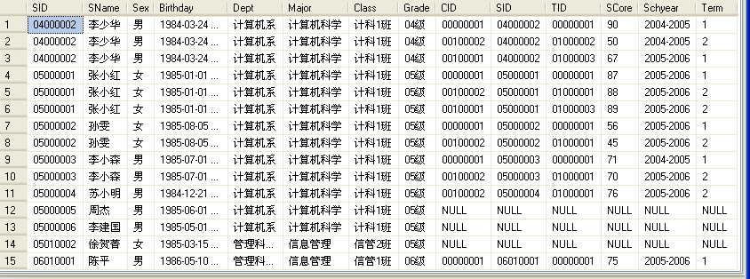
SELECT *
FROM StuInfo LEFT OUTER JOIN ScoreInfo ON StuInfo.SID= ScoreInfo.SID

Slide 51
右外联结
右外联结的语法格式：
数据表1 RIGHT OUTER JION 数据表2 ON 联结表达式
或：
RIGHT JION 数据表2 ON 联结表达式
使用右外联结进行查询的结果集将包括数据表2中的所有记录，而不仅仅是联结字段所匹配的记录。
如果数据表2的某一条记录在数据表1中没有匹配的记录，那么结果集相应记录中的有关数据1的所有字段将为空值。

Slide 52
例22
查询教师信息表tchInfo的所有记录，并将成绩信息表ScoreInfo中的教师编号字段TID可以匹配的记录输出到结果集。

Slide 53
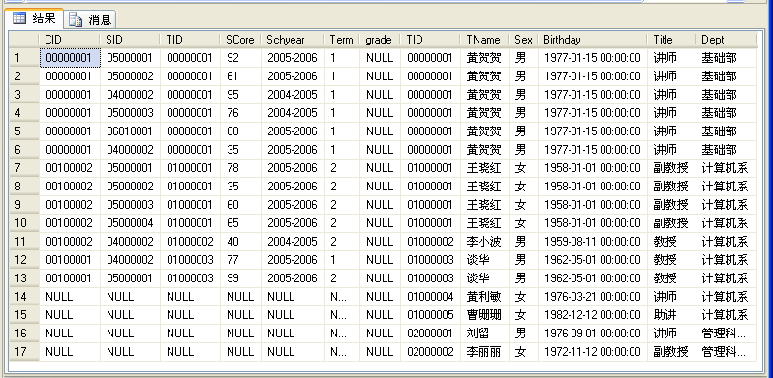
select * from scoreinfo right join tchinfo on scoreinfo.tid=tchinfo.tid

Slide 54
四、嵌套查询
嵌套查询是指在一个外层查询中包含有另一个内层查询，其中，外层查询称为主查询，内层查询称为子查询。
一般情况下，使用嵌套查询中的子查询先挑出部分数据，以些作为主查询的数据来源或搜索条件。
嵌套查询是通过在SELECT语句的WHERE子句中包含一个形如SELECT-FROM-WHERE的查询块来实现的，这个查询块就是子查询或嵌套查询，查询块所在的外层查询就是父查询或外部查询。

Slide 55
嵌套查询的语句格式如下：
SELECT [ ALL | DISTINCT ]
[TOP expression [PERCENT] [WITH TIES ]]
< select_list >
[FROM { <table_source>| <view_name>}
[WHERE 表达式 [NOT] IN|EXISTS|比较运算符 [ANY|ALL](子查询)]

Slide 56
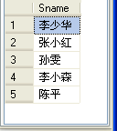
例23，自包含标量子查询示例
标量子查询是返回单个值的子查询,这样的子查询可以出现在外部查询中单个值表达式能出现的任何地方,如where,select
查询选修了00000001号课程的学生姓名。
SELECT Sname FROM StuInfo ‘外层查询/父查询
WHERE SID IN
（SELECT SID FROM ScoreInfo
WHERE CID= '00000001'） ‘内层查询/子查询

Slide 57
下面简单分析一下这个查询执行的过程：首先是服务器执行小括号中的子查询，返回结果是表ScoreInfo中所有选修了00000001号课程的学生的学号SID；然后服务器执行主查询，返回查询的结果。
常见的子查询主要有两类：嵌套子查询和相关子查询。嵌套子查询是指子查询的查询条件不依赖于父查询，(如前自包含标量子查询,自包含多值子查询),相关子查询是指子查询的查询条件依赖于父查询。

Slide 58
例24，
查询与王晓红老师职称相同教师的工号TID、姓名TName和职称Title。
USE TeachingData
SELECT TID,TName, title FROM TchInfo
WHERE Title=(SELECT Title FROM TchInfo
WHERE TName='王晓红') and tname!='王晓红'

Slide 59
例25，
查询同时选修了课程‘00000001’和课程‘00100002’的学生的姓名和班级。
select sname,class from stuinfo
where sid in
(select distinct s1.sid from scoreinfo s1
join scoreinfo s2 on s1.sid=s2.sid
where s1.cid='00000001' and s2.cid='00100002')
注意等号和in的区别,自包含多值查询

Slide 60
例26，
查询同时选修了课程‘高等数学’和课程‘电子商务’的学生的姓名和班级。
select sid,sname
from stuinfo where sid in (select distinct s1.sid
from scoreinfo s1 join scoreinfo s2 on s1.sid=s2.sid
where s1.cid=(select cid from courseinfo where cname='高等数学') and s2.cid=(select cid from courseinfo where cname='电子商务'))

Slide 61
例27，
查询没有上任何课程的教师的姓名和所在部门。
select sname,dept from tchinfo
where tid not in (select tid from scoreinfo)

Slide 62
Exists谓词
下面的查询返回下了订单的西班牙客户
Select custid,companyname
From customers as c
Where country=‘Spain’
And exists(
Select * from orders as o
Where o.custid=c.custid)
Exists谓词实现查询最佳化,只需知道子查询是否返回了一行或没有返回就足够了

Slide 63
小结
投影查询（纵向选择）
条件查询（横向选择）
  Where+条件（字段+like/in/between…and…/比较运算符）
排序查询（ORDER BY）
分组查询（GROUP BY）
  注意 where子句和having子句的区别
联结查询
  多个表中数据的复合条件
  JOIN(内联结、外联结)

Slide 64
作业
完成第6章所有例题

